Slide 1
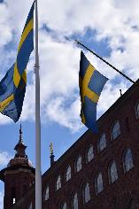
Studienreise Stockholm 30.04.-03.05.2017
Modul: International Studies II
6. Semester: BiSo 2017

Slide 2
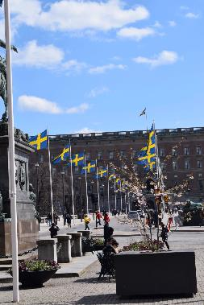
Inhalt
Schweden im Überblick-Trailer
30. April 2017 (Anreise/Ankunft)
01. Mai 2017
Bildungsexkursion
Vortrag von Frau Armbruster
Bildunsgsystem
Gesetzl. Rahmenbedingungen
Verantwortung & Trägerschaft
Finanzierung
2. Mai 2017
Besuch der deutschen Botschaft
Sozialsystem in Schweden
Besuch zweier Vorschulen
Reflexion im Plenum

Slide 3
Eine Gruppe- ein Ziel- ein Bildungsland

Slide 4
Schweden
Geographie:
Fläche: 450 295 km2 (D: 357 100 )
Länge: 1 600 Kilometer (D: 890)
Bevölkerung: ca. 10 Millionen
ca. 2,2 Millionen, jünger als 18 Jahre
ca. 595 000 Kinder (1-5 Jahre)
ausländische Wurzeln, ca. 22 % der Bevölkerung
Lebenserwartung: Frauen 84 J., Männer 80 J.
Fünf anerkannte Minoritetssprachen
Religionen: protestantisch, Islam zweitgrößte Religion
Schwedische Familien: 1-2 Kinder, Geburtenrate: 1,9
74 % der Kinder unter 18 J. leben mit beiden Eltern
82 % der Mütter, 92 % der Väter sind erwerbstätig
38 % der Mütter, 13 % der Väter arbeiten Teilzeit
74 % der Väter, 42 % der Mütter arbeiten Vollzeit

Slide 5
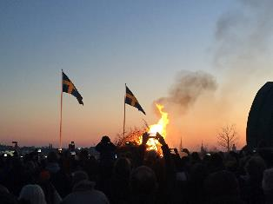
30. April 2017 (Anreise/Ankunft, Arlanda Airport)
Treffen um ca. 17:00/18:00Uhr
im Eingangsbereich des Hostels
Freiwilliges Kulturangebot:„Walpurgisnacht im Skansen“.
Nach dem langen, dunklen Winter wird
das Walpurgisfest mit lodernden Feuern,
Ansprachen an den Frühling und Auftritten
von Studentenchören, die Frühlingslieder
singen, gefeiert. Die Tradition lässt sich
bis ins 14. Jh. zurückverfolgen.
Im Freilichtmuseum „Skansen“.

Slide 6
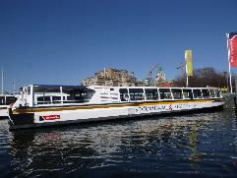
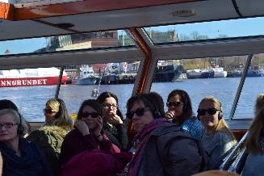
01. Mai 2017 (Bildungsexkursion Stockholm)
935.619 Einwohner
Größte Stadt in Skandinavien
”Venedig des Nordens”, ”Schwimmende Stadt”
erstreckt sich über 14 Inseln im See Mälaren , liegt an der Ostsee
Amtssprache: schwedisch
Regional: finnisch, meankieli, samisch
Minderheitensprachen: jiddisch, romani,
Parlamentarische Erbmonarchie
Parlamentarische Demokratie
Währung: schwedische Kronen
https://visitsweden.de/stockholm/; http://www.stockholm.de

Slide 7
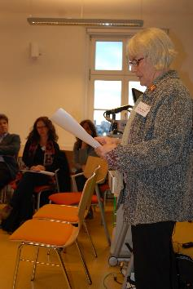
01. Mai 2017 (Vortrag von Frau Ursula Armbruster) 1/5
Oberregierungsrätin a.D. des schwedischen Bildungsministeriums aus Stockholm
war im Ministerium für Bildung (utbildningsdepartementet) in Stockholm maßgeblich an der Verdeutlichung des schwedischen Lehrplans für Vorschulen (Lpfö) beteiligt
http://pfsf.bildungsconcepte.de/index.php/aktuelles/47-das-schwedische-bildungssystem

Slide 8
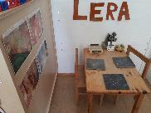
Bildungssystem (Aus dem Vortrag von Frau Armbruster) 2/5
Betreuung vor der Vorschulklasse, in der Vorschule oder Kindertagespflege möglich (vorzugweise durch die Vorschule)
Säuglinge und Kleinkinder zwischen 0-6 Jahren
4 Jahre
Betreuung in der Vorschulklasse „förskoleverksamhet“ genannt und wird mit der Grundschule fortgesetzt
1 Jahr, Vorschulklasse (freiwillig)
9 Jahre Grundschule
Nach der Grundschule findet keine Aufteilung in verschiedene Schulformen statt
Alle Schüler gehen direkt in die gymnasiale Ausbildung
3 Jahre
Schulpflicht vom 7.-16. Lebensjahr
http://www.lehrerbildung-medien.de/bildungssystem-schweden.htm

Slide 9
Gesetzl. Rahmenbedingungen (Aus dem Vortrag von Frau Armbruster) 3/5
Steuerung
Schulgesetz:
Rechte und Wohl der Kinder stehen im Vordergrund
Vermittlung demokratischer Werte
Lernen lernen durch Impulse
Vorgaben über: Räumlichkeiten, Gruppengröße und des Personalschlüssel
Lehrplan:
Normen und Werte
Entwicklung und Lernen
Partizipation des Kindes
Zusammenarbeit zwischen Vorschule und Familie
Kooperation zwischen Vorschulklasse, Schule und Hort
http://www.brandenburg.de/sixcms/media.php/1231/curriculum_vorschule_schweden__lpf__98_.pdf

Slide 10
Verantwortung & Trägerschaft (Aus dem Vortrag von Frau Armbruster) 4/5
20% „private“ Organisationen (Träger)
Kommunen
(Hauptverantwortlich)
80% Kommunen (Träger)
Verpflichtung, Kinder im Alter von 1-12 Jahren einen Betreuungsplatz zur Verfügung zu stellen
Nur für erwerbstätige/studierende Eltern
Zugang für alle Familien möglich -> gebührenfreie Vorschule
Ganzjährig geöffnet: orientiert an die Arbeits- und studierenden Zeiten der Eltern
http://www.kindergartenpaedagogik.de/913.html

Slide 11
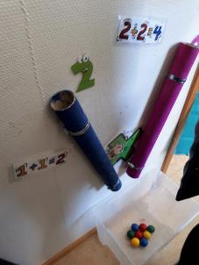
Finanzierung (Aus dem Vortrag von Frau Armbruster) 5/5
• öffentliche Finanzierung durch:
staatliche und kommunale Steuereinnahmen
staatliche Zuschüsse
Einkommensabhängige Elterngebühren
8 % Vorschule, 10 % Kindertagespflege (der Gesamtkosten)
2 % vom BIP für Vorschultätigkeit und Schulkinderbetreuung (2010)
• Kosten im Durchschnitt (2015) pro Kind/ Jahr
Vorschule 14 604 €,
Tagespflege 11876 €
Vorschulklasse 5 882 €
Hort 3 724 €

Slide 12
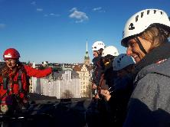
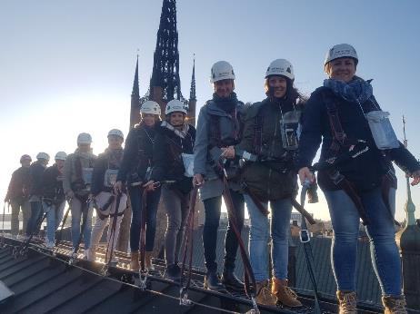
01. Mai 2017 (Freiwilliges Kulturangebot- Dachwanderung)
Wir begeben uns auf die „Metaebene“
Die Dachwanderung ist eine historische Tour, ganz oben auf den Dächern von Riddarholmen.
Gut gesichert wird 43 Meter hoch, durch einen Teil von Stockholms-Geschichte geklettert.

Slide 13
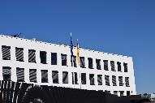
02. Mai 2017 (Besuch der deutschen Botschaft, 10 Uhr) 1/3
Diskurs zum aktuellen Sozialsystem „Schwedens“
geführt von Frau Patricia Steiners
Regierungsrätin (Sozialreferat)
befasst sich mit den schwedisch-deutschen Beziehungen in den Bereichen Arbeits-, Sozial- und Gesellschaftspolitik
Steht dem Sozialsystem kritisch gegenüber:
„Oft enttäuschte Auswanderern in der Botschaft. Viele erwarten eine Art „Bullerbü“ und sind dann überrascht.“:
viele Frauen in Schweden sind gestresster als in Deutschland
häufiger als deutsche Frauen voll berufstätig oder arbeiten in Teilzeit mit mehr Stunden
Leisten viel Arbeit in der Familie/Haushalt, nicht die Männer, unbezahlt

Slide 14
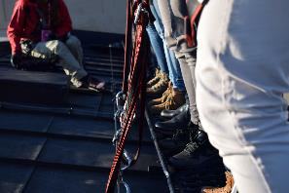
Sozialsystem (Schweden) 2/3
Arbeitslosenquote liegt bei 8%
(Stand 05/2016)
Wirtschaft zu 85% in „Privatbesitz“
Wichtigsten Wirtschaftszweige (Informationstechnologie, Telekommunikation, E-Commerce, Internet, neue Medien)
Gleichberechtigung steht im Fokus
Anteil von berufstätigen Frauen liegt bei 48%
Moderne Angebote zur Kinderbetreuung und Teilzeitarbeit sorgen für eine schnelle Rückkehr in die Berufstätigkeit
Durchschnittsverdienst lag 2013 bei rund 30.000 SEK (3.400€)
monatlich, höhere Steuerabgaben
Erziehern verdienen durchschnittlich 21.000 SEK (2.400€)
Transparenz bei Löhnen und Gehältern, werden offen gelegt

Slide 15
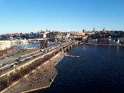
Sozialsystem (Schweden) 3/3
Sozialversicherungspflicht (für angestellte und selbstständige AN)
schwedische Sozialversicherung: Kranken-, Eltern-, Invaliditäts-, Renten- und berufliche Unfallversicherung
Arbeitslosenversicherung ist freiwillig
Finanzierung des Sozialsystem durch die Einkommenssteuer sowie Abgaben des Arbeitnehmers
Rentner und Menschen mit Beeinträchtigungen erhalten einen Assistenten für alltägliche Dinger, der von der Kommune finanziert wird
Einkommenssteuer in zwei Teile gestaffelt
Kommunalsteuer, je nach Wohnort (zwischen 29 und 35 % des Bruttoeinkommens)
Gestaffelte staatliche Einkommenssteuer
https://www.ess-europe.de/jobs/schweden/

Slide 16
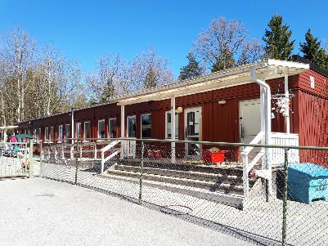
02. Mai 2017 (Besuch zweier städt. Kindertageseinrichtungen) 1/3
„Sunningevägens förskola“
Private Trägerschaft
Reggio-Pädagogik
55 Kinder (im Alter von 1-5 Jahren)
1 Nestgruppe á 15 Kinder, 3 (FKs in Vollzeit)
2 Vorschulgruppen, á 20 Kinder, jeweils 2,5 Fks
Bedarfsorientierte Öffnungszeiten

Slide 17
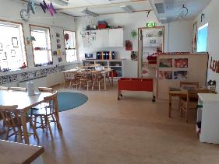
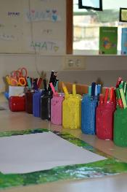
2/3
die Einrichtung spiegelt die Kultur ihrer Umgebung und die Alltagserfahrungen der Kinder wieder
Raum als „dritter Erzieher“, dieser soll anregen, provozieren, auffordern etwas zu tun, aber auch beschützen
Im Mittelpunkt der pädg. Arbeit steht:
Individuelle Entfaltung
Förderung der Selbstverwirklichung
Wertschätzung/Nachhaltigkeit
Lernen in Projekten
Dokumentation
Elternbeteiligung

Slide 18
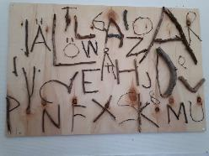
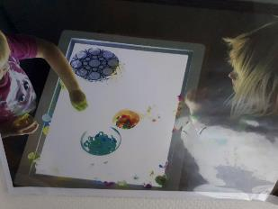
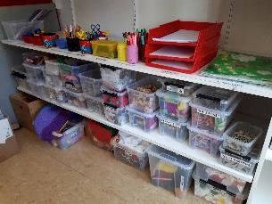
3/3
Rolle der pädagogischen Fachkräfte:
Schaffung einer forschenden, lernanregenden und wahrnehmenden Umgebung
Erfahrungs- und Austauschvielfalt ermöglichen in (100 Sprachen)
Selbstlernende und forschende Wegbegleiter

Slide 19
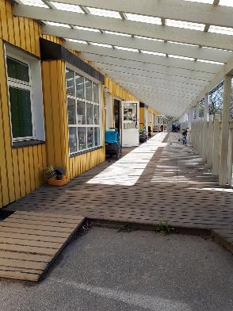
„Sockan förskola“ 1/3
Kommunale Trägerschaft
Situativer Ansatz
60 Kinder im Alter von 1-6 Jahren
1 Nestgruppe
Qualifizierte und nicht pädag. Qualifiziertes Betreuungspersonal
Bedarfsorientierte Öffnungszeiten (auch über die Regelzeit hinaus)
Betreuung am Wochenende möglich

Slide 20
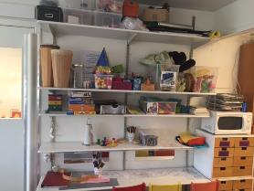
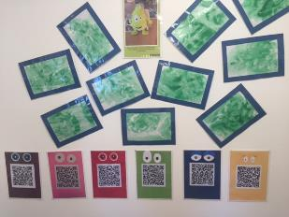
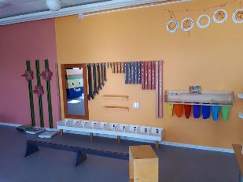
2/3
Offenes Konzept
Funktionsräume, die von allen Gruppen genutzt werden können
Schwerpunkt: Natur- und Medienpädagogik
Fokus: Nachhaltigkeit u. Sprache
Partizipation wird gelebt

Slide 21
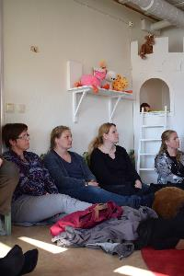
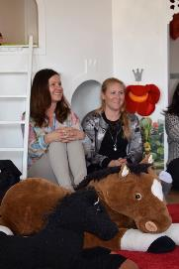
Reflexion der Hospitationen
im Plenum
Die eigene Haltung zum Kind steht im Mittelpunkt aller pädg. Überlegungen
Ohne Partizipation geht es nicht
Intensive Elternarbeit
Bedarfsorientierte Betreuung
Weniger Auflagen durch die Kommune
Ganzheitliche Förderung von Anfang an
Fließender Übergang von Krippe=Kita=Vorschule in die Schule

Slide 22
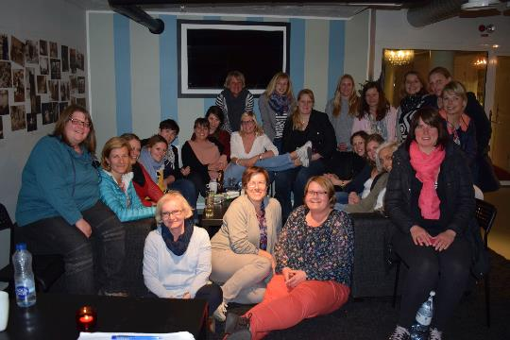
3. Mai 2017 (Abreise)

